Slide 1
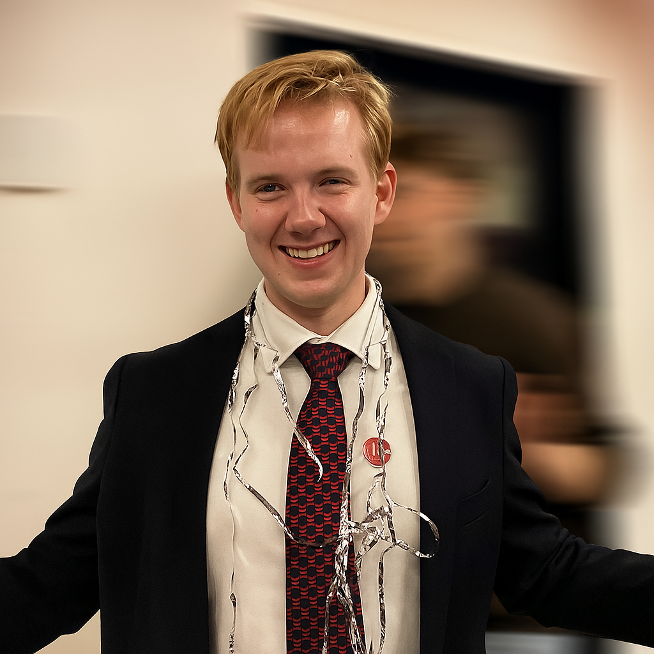

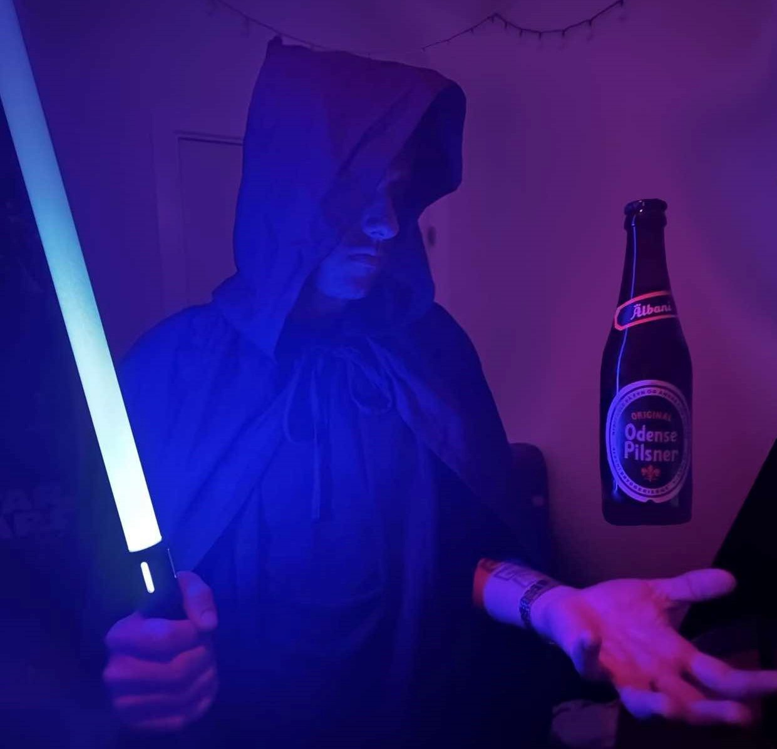
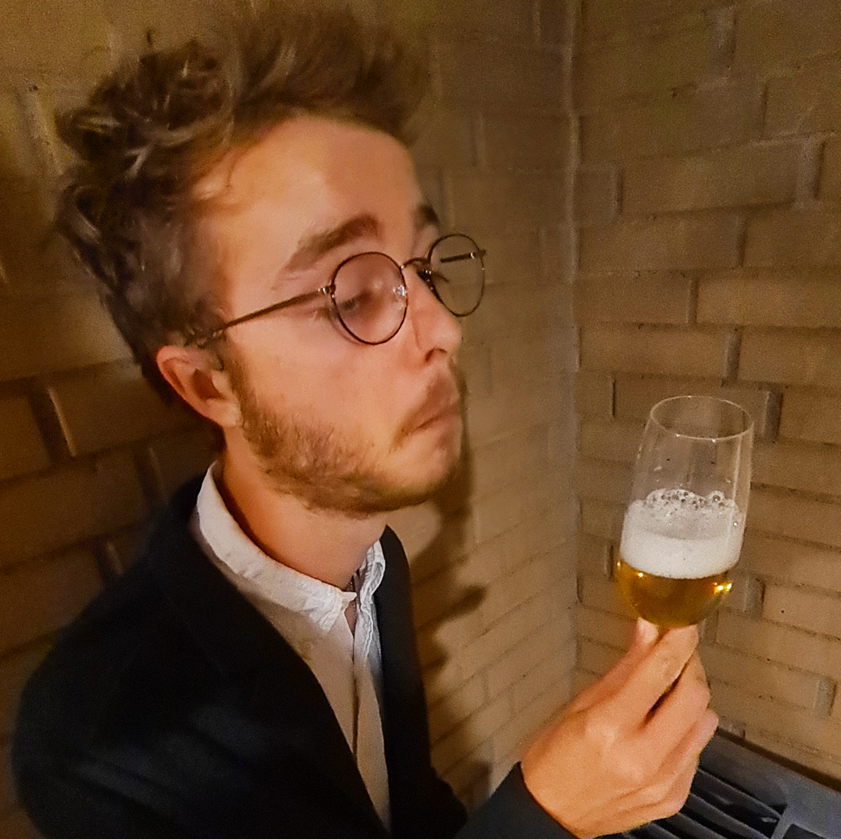


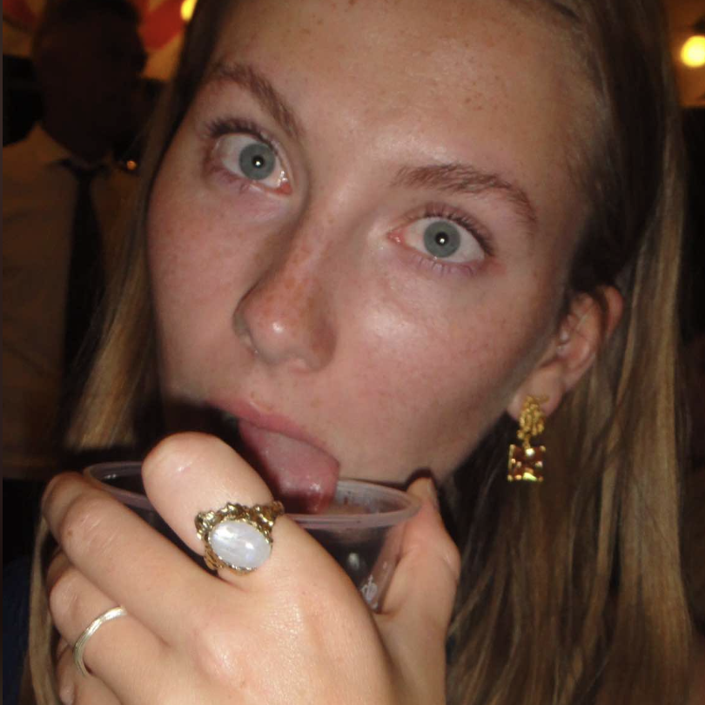




FESTMINISTERIET
FESTMINISTERIET
CHRISTIAN
SIMON
CHRISTIAN
JOHANNES
SIMON
JOHANNES
ANAKIN SAUNAWALKER
FESTMINISTER
SAUNA
CONNOISSEUR
CECILIE
SHUAGIB
ANNE
MATHIAS
CECILIE
SHUAGIB
ANNE
MATHIAS
TITEL
FORNUFTMINISTER
FINANSMINISTER
TITEL
MARCUS
VICTOR
BASTIAN
NANNA-LOUISE
MARCUS
VICTOR
BASTIAN
NANNA-LOUISE
TITEL
TITEL
TITEL
TITEL
OLIVER
ANASTASIA
CHRISTIAN
NOAH
OLIVER
ANASTASIA
CHRISTIAN
NOAH
TITEL
TITEL
TITEL
TITEL

